Slide 1
«Реализация космической станции-теплицы»
Выполнили ученики 10 класса «А» команды «»
Борисов Николай
Даньшин Егор
Хицкий Николай
ГБОУ Школа на проспекте Вернадского, 10«А» класс
Руководитель проекта:
Уварова Наталья Михайловна

Slide 2
Актуальность
• Актуальность проекта заключается в том, что большинство существующих решений используют большое количество лишнего пространства.
• Увеличение продовольственной безопасности с помощью шифрования.
•Инновационные подходы в агрономии.

Slide 3
Цели
Задачи
• Цель проекта – создание коспактный и надежный модуль теплицы.
• Реализация передачи зашифрованных данных.
• Создание модуля базы, с выводом данных.
Продумать конструктивные решения
Сделать схему электрической цепи
Разработать 3D модель
Разсместить цепь внутри моделей

Slide 4
Методика выполнения работы
Создание цепи в цифровом формате
Реализация цепи с использованием платы ардуино
Создание кода
Создание 3D моделей
Печать моделей
Сборка
Подведение итогов

Slide 5
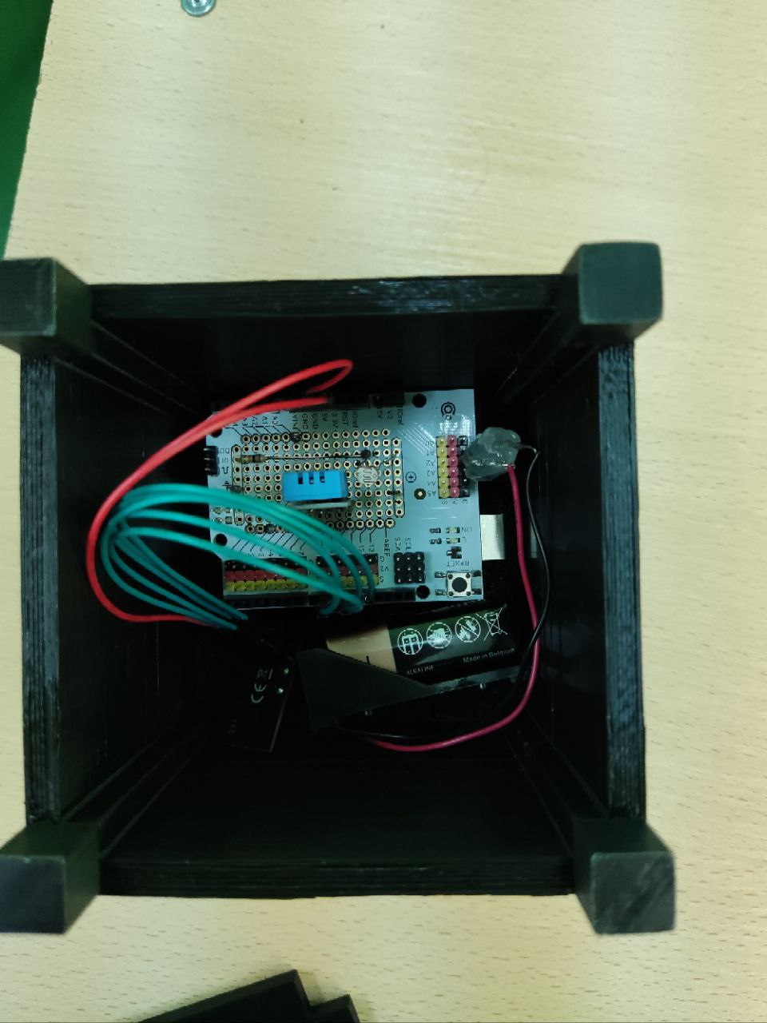
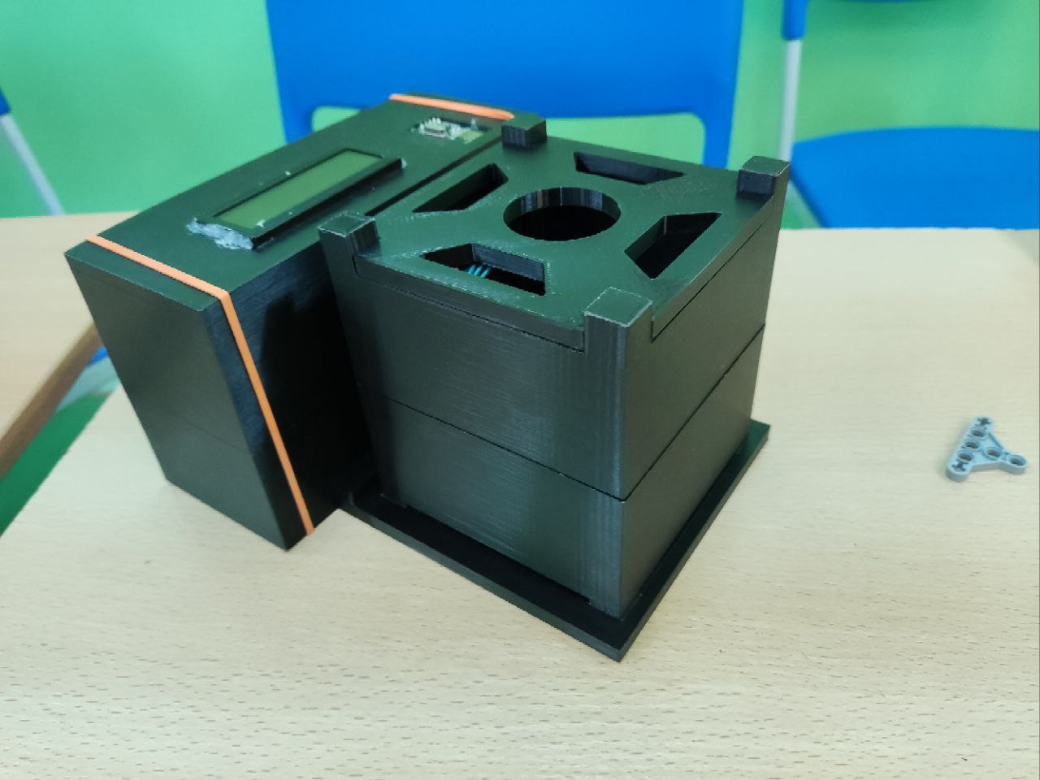
Полученные результаты
Результатом нашей работы являются
2 модуля, собирающих, передающих и отображающих данные .

Slide 6
Используемые источники
ГОСТ 2.120-2013 Единая система конструкторской документации.
ГОСТ 2.106-96 Единая система конструкторской документации (ЕСКД).
Учебник: Электроника. В.А. Петин. [Электронный ресурс]
Всё про NRF24L01
Всё про DHT11
Онлайн справочник Arduino

Slide 7
Спасибо за внимание

